Slide 1

АНАЛИЗ ЦЕЛЕСООБРАЗНОСТИ И ЭФФЕКТИВНОСТИ ПРИМЕНЕНИЯ СРЕДСТВ ЗАЩИТЫ ИНФОРМАЦИИ В WEB-ПРИЛОЖЕНИЯХ
Иванова Алеся Александровна Крайнов Кирилл Андреевич
ФИТ 3 курс, 3 группа

Slide 2
Все компании, имеющие сайт в интернете, делятся на три типа
Их сайт уже сломали
Сайт еще не ломали
Сайт уже был сломан и после защищен

Slide 3
Injection
Защита от sql инъекций
Экранирование SQL с помощью средств библиотеки
Защита от внедрений другого типа
Использовать orm или query builder
Подготовленные операторы (при использовании raw sql, например PREPARE в PostgreSQL)
Поиск потенциальных мест внедрения (командная строка, интерпретатор, библиотеки сжатия, диспетчеры задач, сценарии удалённого резервного копирования, журналы)
Принцип минимальных привелегий (мы уже встречались с ним, когда говорили о сторонних зависимостях)
Белый список команд (проще контролировать определённые команды, нежели запрещать все остальные).

Slide 4
Недочеты системы аутентификации и хранения сессий
Проверка ip адреса сессии
Ограничение количества сессий внутри определенных операций внутри приложения
Выдача динамических токенов или куки при входе в web-приложение

Slide 5
Cross Site Scripting
Периодически сканировать базу - поиск html тегов, их удаление через регулярные выражения
При записи в базу проверять пользовательский ввод и выводить сообщение об ошибке или молча запрещать сохранять потенциальный XSS в базу
Если html теги всё же нужны - сделать список разрешённых тегов
Добавление данных на страницу исключительно как строку (innerText вместо innerHTML)

Slide 6
Небезопасные прямые ссылки на объекты
mysite.ru/read_message.jsp?id=123654
mysite.ru/messager_tab.jsp

Slide 7
Security Misconfiguration
Настройка cookie
Создание собственной конфигурации настроек для серверов
Своевременное обновление ОС/Web-серверов
Полная смена паролей администраторов и рефакторинг базы данных, обновление ПО для баз данных и их серверов
Создание микросервисных приложений.
Хранение web-приложения и базы данных на разных серверах

Slide 8
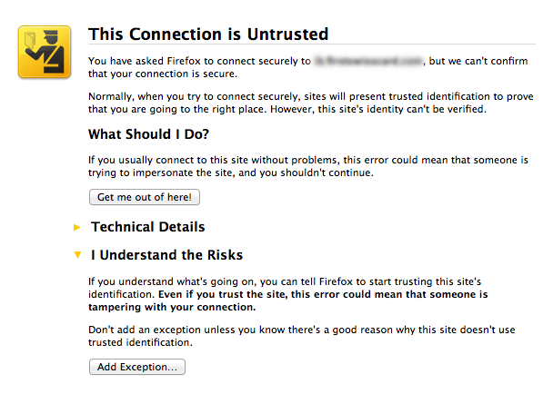
Sensitive Data Exposure
HTTPS
HTTP

Slide 9
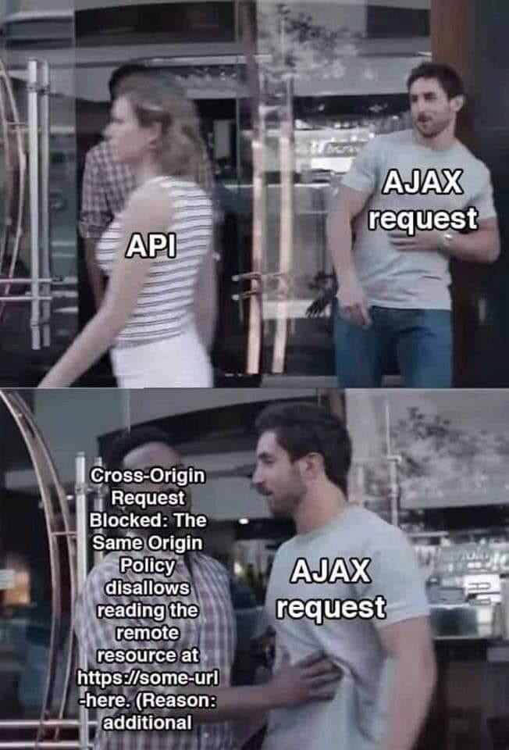
Missing Function Level Access Control
Внимательно прочитать все заголовки CORS и заняться их тонкой настройкой
Изучить и использовать уже существующие библиотеки для реализации CORS механизма. В Python у Django, к примеру, есть замечательная библиотека django-cors-headers

Slide 10
Cross-Site Request Forgery, CSRF/XSRF
Для запросов с изменением состояния (POST/PUT/DELETE) использовать CSRF токен
Запросы GET/HEAD/OPTION должны быть без сохранения состояния
CSRF защита должна быть на уровне приложения в целом, а не на уровне отдельных вьюх. В Django, к примеру, есть встроенная мидлваря CsrfViewMiddleware.

Slide 11
Using Components with Known Vulnerabilities
Использовать сканер уязвимостей. Например, у Python есть safety, у npm - встроенный npm audit.
Использовать принцип минимальных привилегий. Веб-приложение должно иметь доступ только туда, куда ему необходимо, и никуда больше. В эпоху контейнеров докера, где по умолчанию всё запускается из-под рута, неплохо бы запускать приложение от имени определённого пользователя с ограниченными правами.
Использовать зависимости только определённых версий. Никогда не знаешь в какой версии появляется та или иная уязвимость, поэтому крайне рекомендую использовать статичную версию, ещё лучше - с хэшем, т.к. версию можно подменить. а хэш - нет. Но это не значит, что версия должна быть старая. Она просто должна быть зафиксирована и проверена, хотя бы сканером уязвимостей, перед её использованием. В Python можно использовать команду pip freeze или другие утилиты, такие как pip-compile-multi, poetry, pipenv и другие
Настроить CSP политику. На бэкенде можно задать список разрешённых хостов, откуда фронтенд может скачивать статику. Это может быть полезно, чтобы исключить вариант, когда в ссылке есть ссылка на ссылку на вредоносный код. У Django, как вариант, есть django-csp.

Slide 12
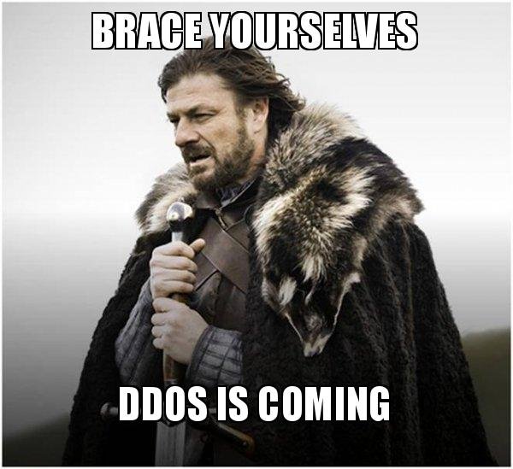
DoS
Фиксация всех запросов вместе с количеством времени, которое было потрачено на их выполнение
Для ReDoS атак:
Искать регулярное выражение, которое приводит к поиску с возвратом, использовать инструменты OSS для поиска, синтаксический анализатор. Я для себя открыл regexploit.
По возможности запретить пользовательский ввод регулярных выражений
Для логических DoS атак:
Определить области кодовой базы, в которых используются критические системные ресурсы
Троттлинг/задержки/локи
для DDoS атак:
Вложиться в службу управления брандмауэром
Фильтрация чёрных дыр

Slide 13

web-приложение может быть атаковано с любой стороны, что в свою очередь показывает, что даже самое простое web-приложение необходимо защищать хотя-бы самыми базовыми способами, что может минимизировать количество взломов и утечек данных из приложения

